Slide 1
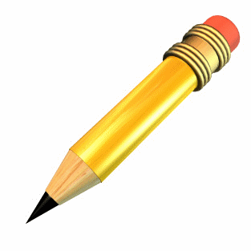
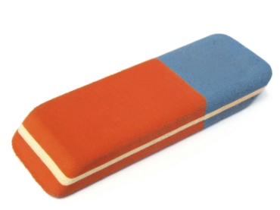
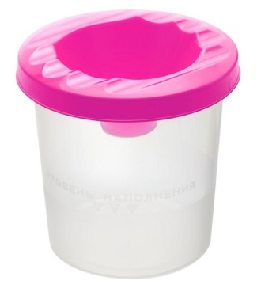
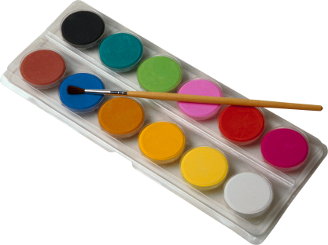
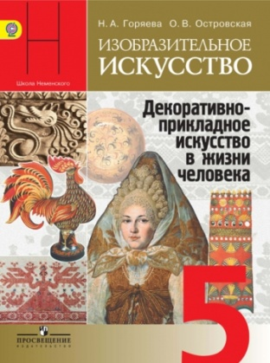
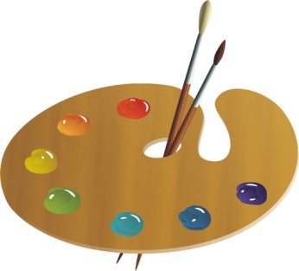
Необходимые принадлежности для урока:
1.Карандаш
2.Ластик
3.Баночка для воды
4.Краски
5. Кисти
6. Палитра
7.Учебник

Slide 2


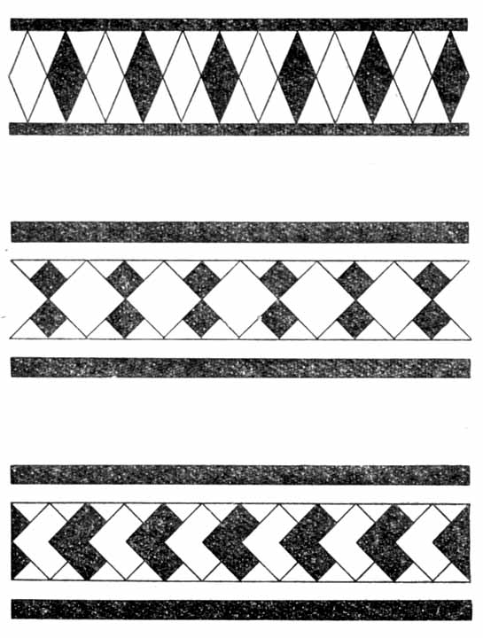
Что такое декоративно – прикладное искусство?
Как вы понимаете термин орнамент?
ДПИ – раздел изобразительного искусства, а так же создание художественных изделий, имеющих практическое назначение в быту
Орнамент – узор, основанный на повторе и чередовании составляющих его элементов

Slide 3


Slide 4
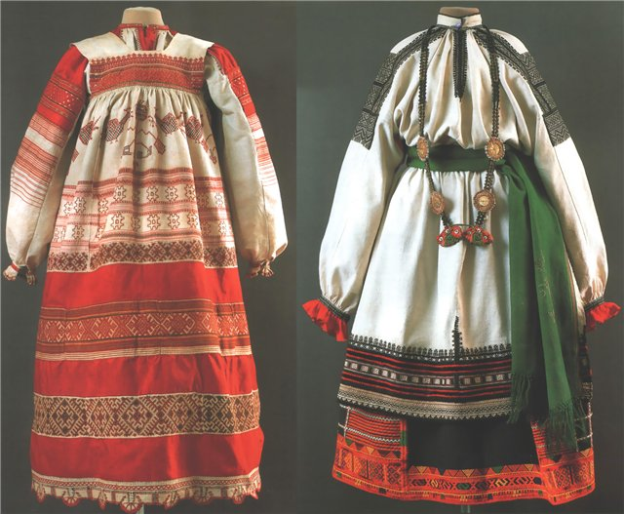
«Народный праздничный костюм»

Slide 5
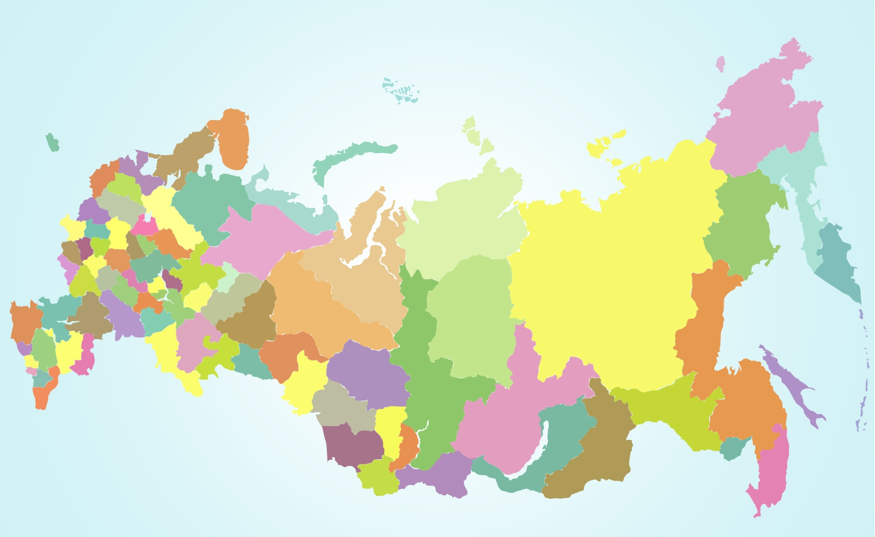
Что такое губерния?
Область, поселение, территория

Slide 6
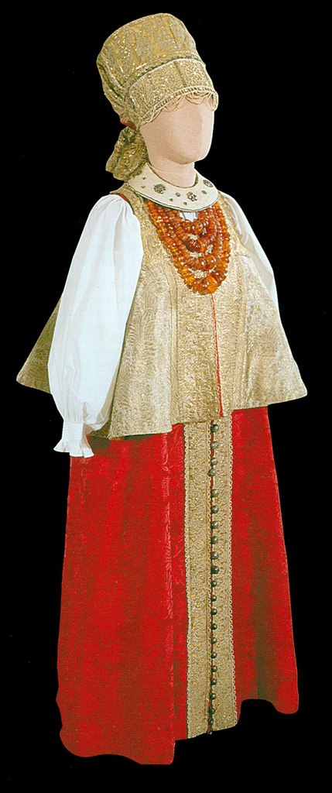
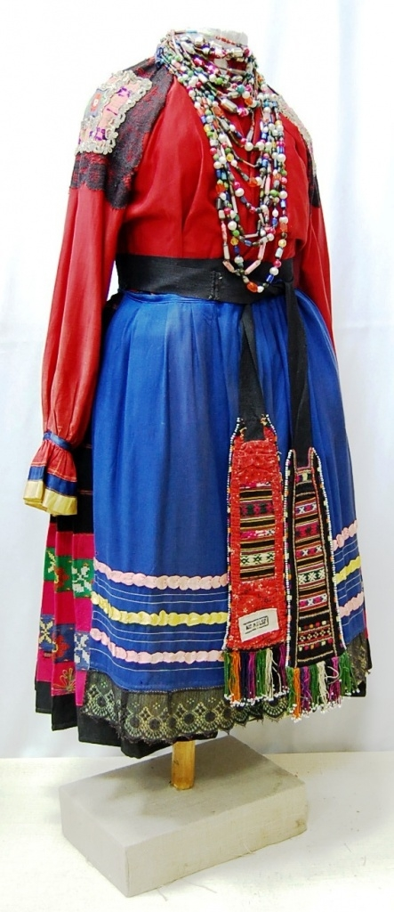
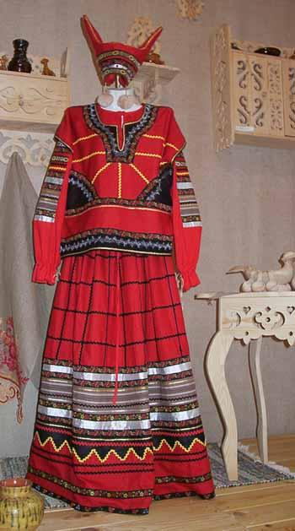
Костюмы губерний
Архангельская губерния
Воронежская губерния
Рязанская губерния

Slide 7
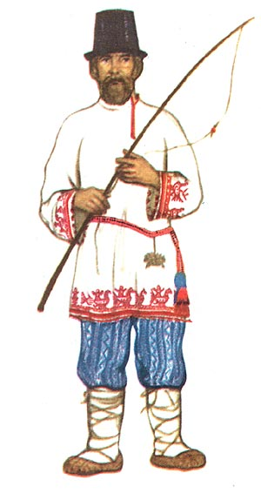
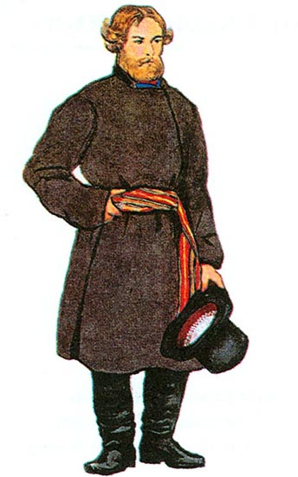
Народный костюм – это отражение культуры, истории, традиций, и даже быта народа.
Шапка
Рубаха-косоворотка
Пояс -кушак
Штаны - порты
Зипун
Онучи
Лапти
Сапоги

Slide 8
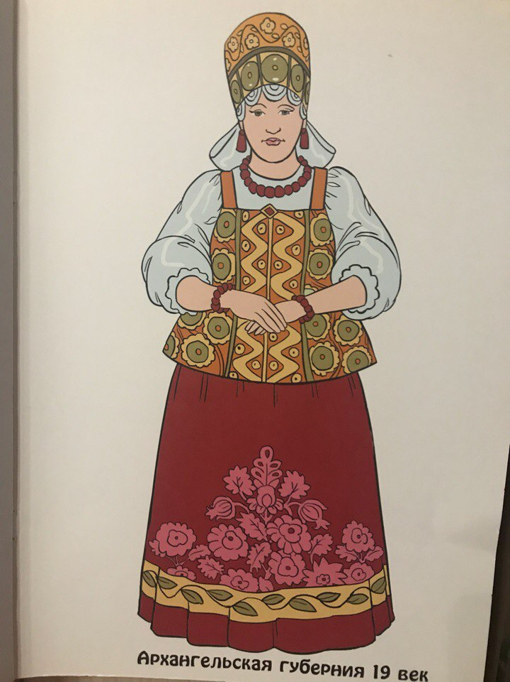
Народный праздничный костюм Архангельской губернии
Кокошник
Рубаха
Епанечка
Сарафан

Slide 9
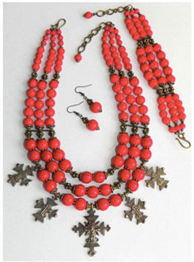
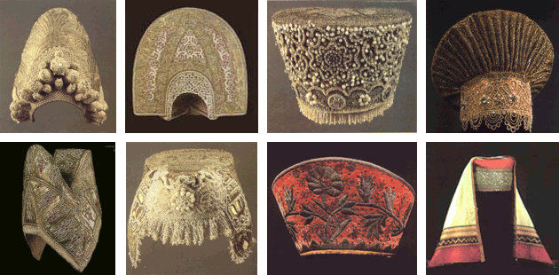
Украшения и головные уборы

Slide 10
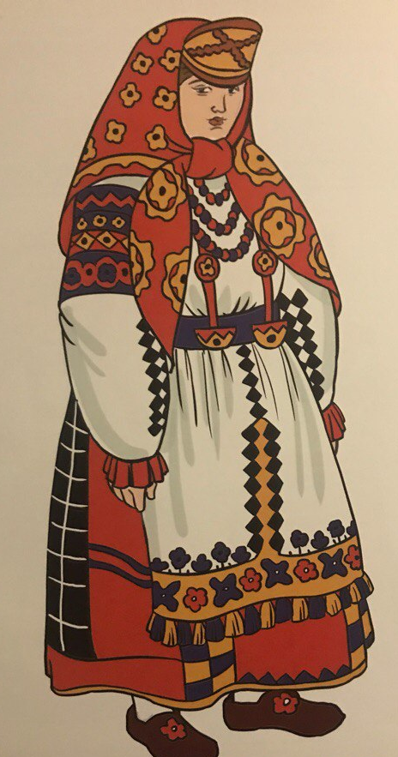
Народный праздничный костюм Воронежской губернии
Кокошник
Платок
Рубаха
Передник
Сарафан

Slide 11
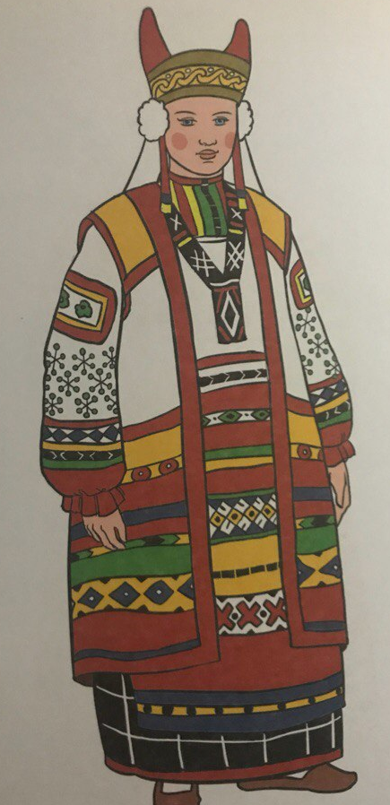
Народный праздничный костюм Рязанской губернии
Кичка
Рубаха
Навершник
Передник
Сарафан

Slide 12
Особенности костюмов разных губерний
Архангельский костюм
Воронежский костюм
Рязанский костюм
Кокошник
Рубаха
Епанечка
Сарафан
Кокошник
Платок
Рубаха
Передник
Сарафан
Кичка
Рубаха
Навершник
Передник
Сарафан

Slide 13
Этапы выполнения рисунка народного костюма в группах:
Откройте конверт, изучите содержимое
Распределить задания между участниками в соответствии с индивидуальным номером
Выполнить рисунок в карандаше
Подобрать цветовое решение
Детальная проработка
6. Собрать народный праздничный костюм своей губернии на отдельном листе

Slide 14
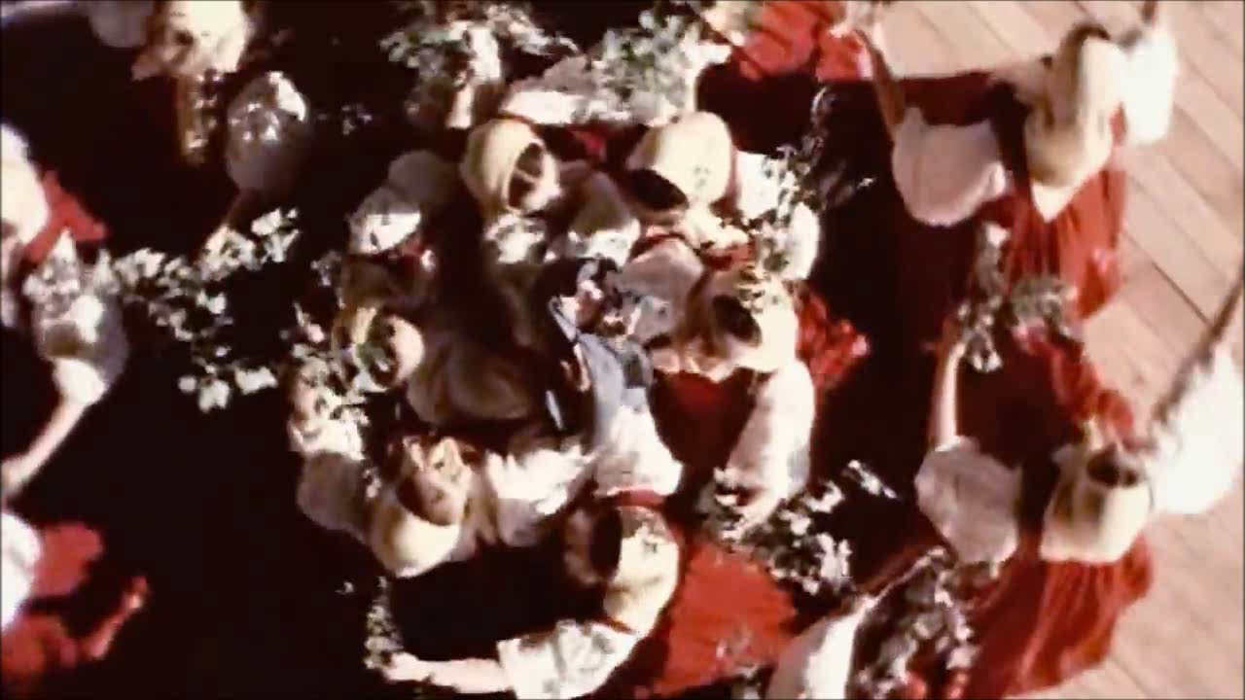

Slide 15

СПАСИБО ЗА УРОК!
МОЛОДЦЫ!!!

